Slide 1
Implementasi Algoritma Insertion Sort Pada Kode Kwitansi
Anggota Kelompok
Eiffen Arjen Aryanto (202301110037)
Andhikha Hilman R (202301110048)
Muhamad Aprijal (202301110011)
Jose Amaliya A (202301110037)
Ratih (202301110073)

Slide 2
Pengertian Insertion Sort
Apa yang Dimaksud dengan Insertion Sort?
Insertion sort adalah sebuah algoritma pengurutan data yang bekerja dengan membangun subarray terurut satu elemen pada satu waktu. Hal ini dilakukan dengan mengambil elemen dari bagian array yang belum diurut.
Setelah itu, insertion sort akan menempatkannya pada posisi sesuai di dalam sub-array yang sudah terurut. Proses ini akan diulang hingga tidak ada lagi elemen tersisa di bagian yang belum diurut.

Slide 3
Cara Kerja Insert
Berikut adalah beberapa langkah yang menggambarkan cara kerja insertion sort:
1. Mulai proses pengurutan dari elemen kedua dengan asumsi bagian pertama sudah berada di sub-array terurut.
2. Ambil elemen berikutnya dari bagian yang belum diurut dan simpan sebagai key (bagian yang ditempatkan pada posisi tepat di sub-array terurut).
3. Bandingkan key dengan elemen-elemen di sub-array yang telah terurut dari belakang ke depan.
4. Ulangi langkah sebelumnya hingga menemukan posisi di mana key lebih besar atau sama dengan elemen di sub array atau hingga mencapai awal array.
5. Ulangi proses tersebut hingga seluruh array diurutkan.

Slide 4
Kelebihan
Kelebihan Insertion SortBerikut adalah beberapa kelebihan insertion sort yang merupakan keunggulannya:
1.Sederhana dan Mudah Dipahami: Algoritma insertion sort sangat sederhana untuk dipahami dan diimplementasikan. Ini menjadikannya pilihan yang baik untuk pendidikan dan penggunaan dalam skenario sederhana.
2.Efektif untuk Data Set Kecil: yang sama akan mempertahankan urutan reInsertion sort sangat efisien untuk data set yang kecil, terutama jika data set tersebut sudah hampir terurut.
3.Stable: Insertion sort adalah stable sort. Artinya, dua elemen dengan nilai kunci latif mereka setelah pengurutan.
4.In-Place: Insertion sort tidak memerlukan alokasi memori tambahan yang signifikan.
5.Online: Insertion sort dapat bekerja sebagai algoritma pengurutan online.

Slide 5

Kekurangan Insertion sortBerikut adalah beberapa kekurangan insertion sort yang harus dipertimbangkan: 1. Tidak Efisien untuk Data Set Besar: Kompleksitas waktu algoritma ini membuatnya tidak efisien untuk mengurutkan data set besar. 2. Banyak Operasi Swap dan Perbandingan: Untuk elemen yang harus dipindahkan ke dekat awal array, insertion sort memerlukan banyak operasi swap dan perbandingan. Hal ini dapat mengurangi efisiensinya. 3 .Sensitif terhadap Urutan Input: Meskipun efektif untuk data yang hampir terurut, ini membuatnya tidak efisien jika elemen-elemen pada awalnya terurut dalam urutan terbalik. Ini memerlukan jumlah perbandingan dan perpindahan maksimum.
Kekurangan

Slide 6
Stabilitas Insertation Sort
Stabilitas insertation sort ini berarti jika ada dua elemen yang memiliki nilai sama, urutan mereka tidak akan diubah selama pengurutan. Ini berbeda dengan algoritma lain seperti Selection Sort, yang tidak stabil.

Slide 7

Fitur-Fitur Insertation Sort
Ini efisien untuk array yang paling banyak diurutkan
Ini adalah algoritma sorting adatif, Artinya algoritma ini mengurangi jumlah total perbandigan/langkah jika array yang diurutkan sebagian diberikan sebagai input, Sehingga menjadi efisien
- Kompleksitas ruangan adalah o(1)
- Efisien untuk array berukuran lebih kecil
- Ia menggunakan pendekatan incremental sebagai paradigma algoritma
- Insertation Sort merupakan algoritma pengurutan ditempat.

Slide 8
Mengaplikasikan Insertation Sort
…
Insertion Sort digunakan dalam berbagai aplikasi, termasuk algoritma yang memerlukan pengurutan untuk data kecil atau hampir terurut, serta dalam algoritma lain yang membutuhkan pengurutan stabil (misalnya, dalam algoritma pengurutan berbasis Merge Sort atau TimSort yang digunakan di Python).

Slide 9
Perbandingan dengan Algoritma Sorting Lain
* Bubble Sort: Keduanya memiliki kompleksitas O(n²) di kasus terburuk, tetapi Insertion Sort lebih efisien karena lebih sedikit pertukaran yang dilakukan.
* Selection Sort: Meskipun Selection Sort lebih efisien dalam hal jumlah pertukaran,
* Insertion Sort lebih efisien dalam hal perbandingan dan geseran elemen, terutama pada data yang hampir terurut.
* Merge Sort dan Quick Sort: Kedua algoritma ini memiliki kompleksitas O(n log n) di kasus rata-rata dan terburuk, tetapi lebih rumit untuk diimplementasikan dibandingkan Insertion Sort. cts/services of the company

Slide 10
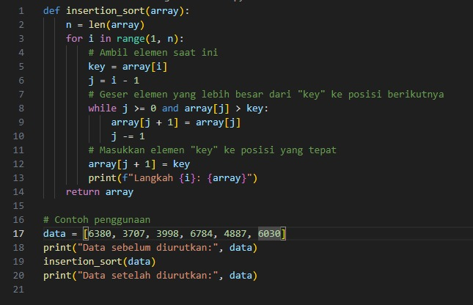
Gambar kode

Slide 11
Penjelasan Kode
1. Fungsi insertion_sort menerima array sebagai parameter.
2. Loop pertama (baris 3) berjalan dari elemen kedua hingga elemen terakhir.
3. Variabel 'key' menyimpan elemen yang sedang dibandingkan.
4. Loop kedua (baris 7) menggeser elemen yang lebih besar dari 'key' ke kanan.
5. Elemen 'key' ditempatkan pada posisi yang tepat (baris 11).
6. Proses ini dicetak untuk setiap langkah.

Slide 12
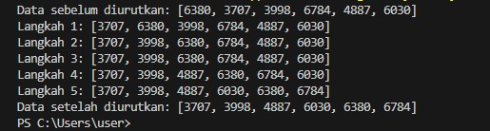
Gambar Hasil Output

Slide 13
Kesimpulan
Terima kasih
Insertion Sort adalah algoritma yang sangat sederhana dan efisien untuk data kecil atau hampir terurut, tetapi kurang efisien untuk data besar. Meskipun memiliki kompleksitas O(n²) pada kasus rata-rata dan terburuk, algoritma ini mudah dipahami dan diimplementasikan, serta dapat sangat berguna dalam konteks tertentu.

